Slide 1

The Verb Estar
M.Marshall
OLQP

Slide 2
Conjugation of Estar
Singular Form
Plural Form
Yo Estoy (I am)
Tú Estás (You are)
El, ella, usted está
(He,she,you are)
Nosotros estamos (We are)
Vosotros Estáis
(You all are)
Ellos, ellas, ustedes están (They, You all are)

Slide 3
The verb Estar is an irregular verb and we use it in temporary situations.

Slide 4
Uses of Estar
We use the verb ESTAR when we want to express location and condition.

Slide 5
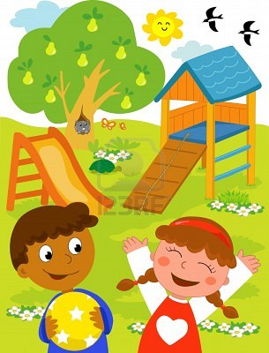
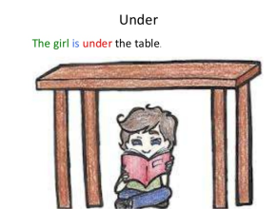
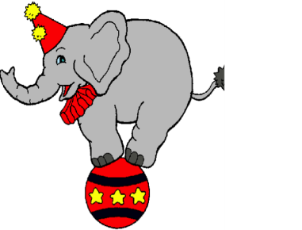
Location
Los niños están en el parque
The children are in the park.
La niña está debajo de la mesa
The girl is under the table.
El elefante está encima de una pelota
The elephant is on a ball.

Slide 6
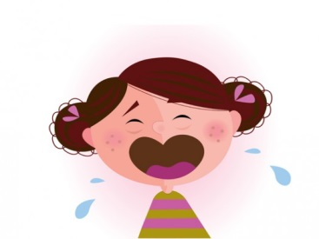
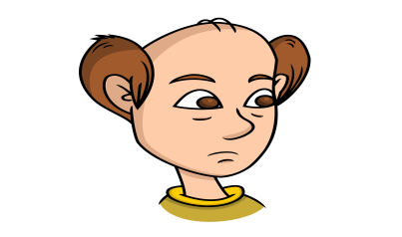

Condition
La niña está llorando.
The girl is crying.
El señor está triste
The man is sad.
Mi mamá está enferma.
My mom is sick

